Slide 2
KHOA HỌC TỰ NHIÊN 7
Sách Cánh Diều

Slide 3



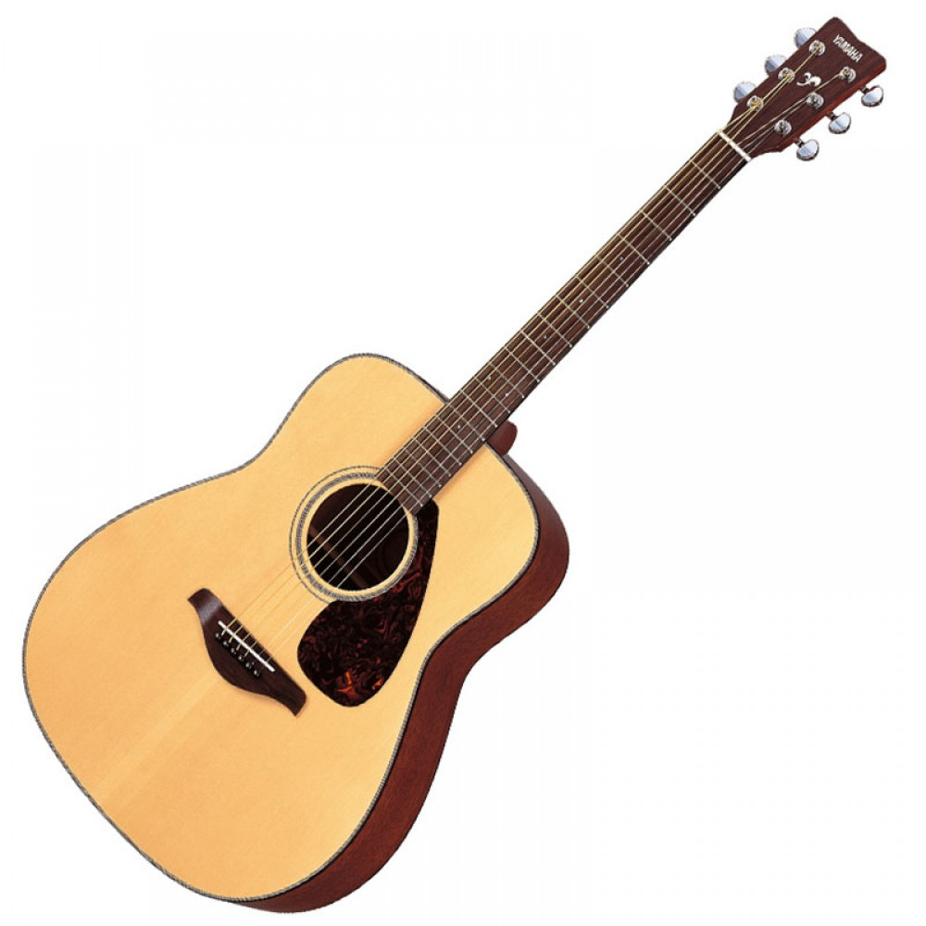
KHỞI ĐỘNG
Các vật xung quanh ta có thể phát ra âm to nhỏ khác nhau.
Khi nào vật phát ra âm to, khi nào vật phát ra âm nhỏ?
Tiếng chim hót
Tiếng cười
Tiếng đàn
Tiếng hát

Slide 4
BÀI 10
BIÊN ĐỘ, TẦN SỐ, ĐỘ TO VÀ ĐỘ CAO CỦA ÂM

Slide 5
I
BIÊN ĐỘ VÀ ĐỘ TO CỦA ÂM
II
TẦN SỐ VÀ ĐỘ CAO CỦA ÂM
BÀI 10: BIÊN ĐỘ, TẦN SỐ, ĐỘ TO VÀ ĐỘ CAO CỦA ÂM

Slide 6
I
BIÊN ĐỘ VÀ ĐỘ TO CỦA ÂM

Slide 7

I. BIÊN ĐỘ VÀ ĐỘ TO CỦA ÂM
1. Biên độ
Âm thanh được phát ra từ các vật dao động. Khi một vật dao động, độ lệch lớn nhất của vật so với vị trí cân bằng của nó được gọi là biên độ của dao động.
Đơn vị đo biên độ là đơn vị đo độ dài (m, cm,...)
Biên độ

Slide 8
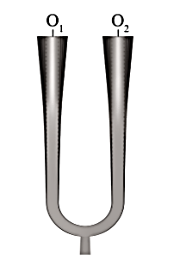
I. BIÊN ĐỘ VÀ ĐỘ TO CỦA ÂM
1. Biên độ
Ví dụ: Trên hình dưới, nếu độ lệch lớn nhất ra khỏi vị trí cân bằng (O₁ hoặc O₂) của nhánh âm thoa là 0,1 mm thì nhánh âm thoa dao động với biên độ là 0,1 mm.

Slide 9
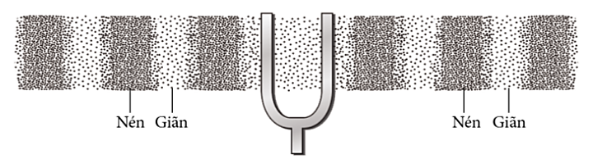
I. BIÊN ĐỘ VÀ ĐỘ TO CỦA ÂM
1. Biên độ
Như minh họa ở hình dưới, dao động của âm thoa tạo ra sóng âm truyền trong không khí. Nếu âm thoa dao động với biên độ lớn, các lớp không khí bị nén và giãn càng nhiều, sóng âm được tạo ra có biên độ càng lớn. Nếu âm thoa dao động với biên độ nhỏ, các lớp không khí bị nén và giãn càng ít, sóng âm được tạo ra có biên độ càng nhỏ.

Slide 10

I. BIÊN ĐỘ VÀ ĐỘ TO CỦA ÂM
2. Độ to của âm
Khi sóng âm truyền đến tai ta với biên độ lớn, ta nghe được âm to hơn.
Khi sóng âm truyền đến tai ta với biên độ nhỏ, ta nghe được âm nhỏ hơn.
Độ to của âm liên quan đến biên độ sóng âm truyền đến tai ta.

Slide 11
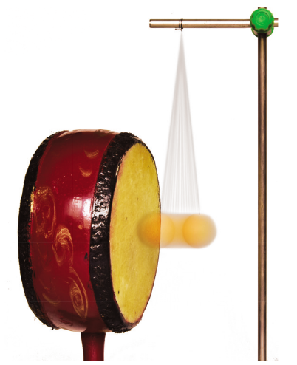
I. BIÊN ĐỘ VÀ ĐỘ TO CỦA ÂM
2. Độ to của âm
* Thí nghiệm: Treo một quả bóng nhẹ sao cho khi dây treo thẳng đứng thì quả bóng ở sát giữa mặt trống. Gõ vào mặt trống, quan sát dao động của quả bóng đồng thời lắng tai nghe tiếng trống.

